Slide 1



모바일카드
등록 매뉴얼
품질 매뉴얼
품질관리팀
작성 | 검토 | 승인
www.greenitkr.com

Slide 2
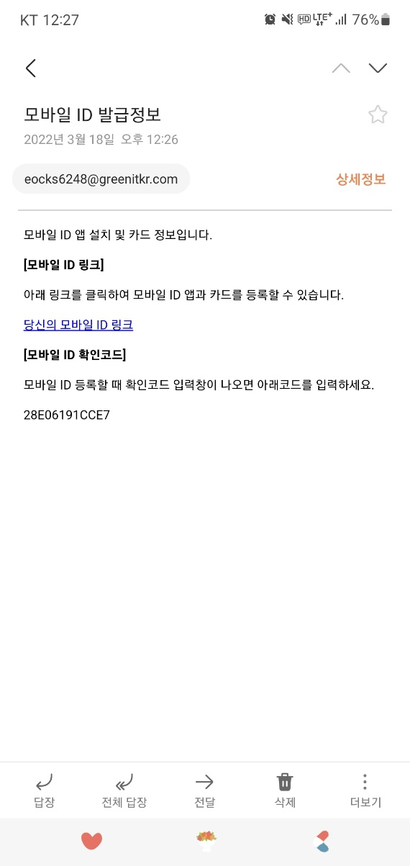
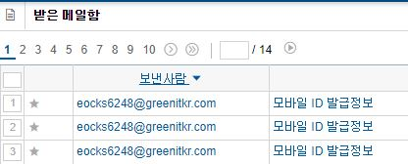
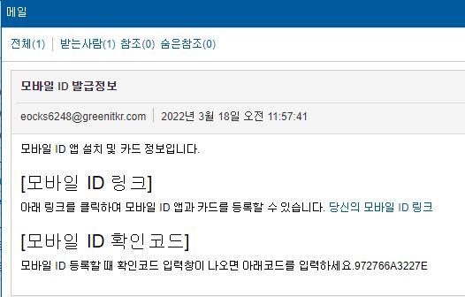
링크 확인
모바일카드 발급담당자가 보낸
“모바일 ID 발급정보” 메일이 온 것을 확인한다.
메일 본문에 발급된 링크 정보와 확인 코드를 확인한다.
다음 단계에서 편이를 위해 확인 코드를 복사해 둔다.
당신의 모바일 ID 링크를 눌러 다음 단계를 진행한다.
※ 해당 단계를 폰에서 진행하여야 한다.
컴퓨터나 기타 기기에서 진행을 하면 링크가 막힌다.
(다음 단계로 진행 불가)
* 현재 호환성 문제로 폰에 설치된 E-COUNT APP에서
메일을 들어가 링크를 들어가면 링크가 깨진다.
** 폰에 설치된 크롬이나 네이버 등 인터넷 브라우저로
“E-COUNT로그인” 을 검색하여 E-COUNT에 들어가
로그인을 한 뒤 메일을 접속해야 한다.
www.greenitkr.com

Slide 3
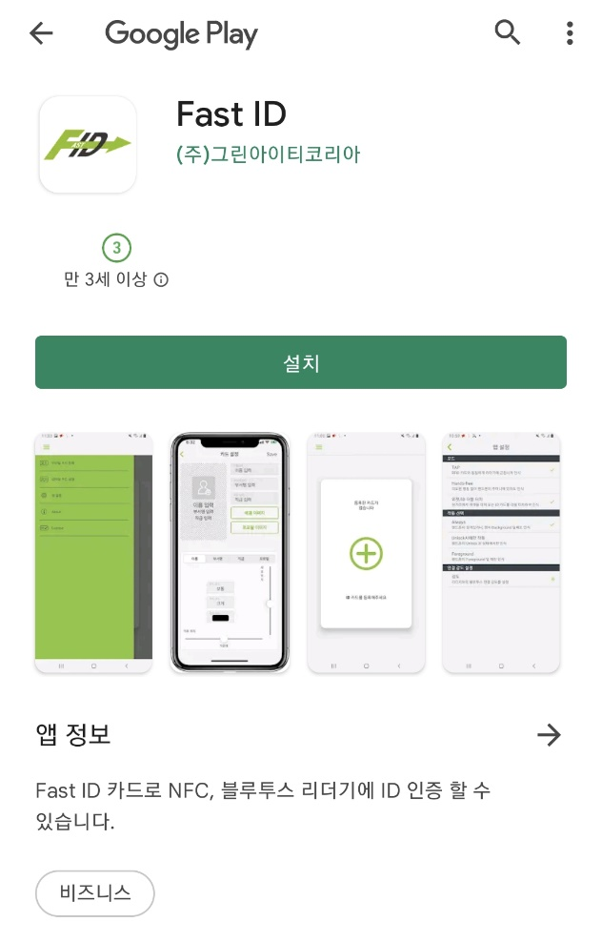
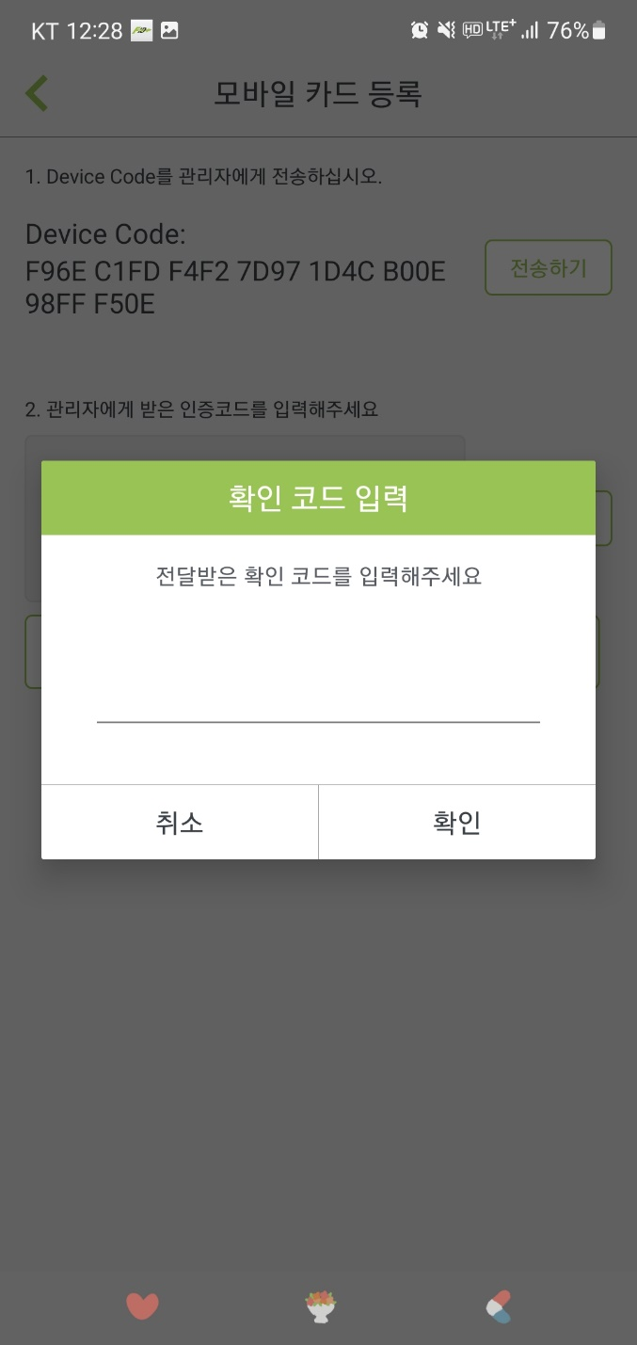
링크 연동
전 단계에서 링크를 눌렀다면 다음과 같이 진행된다.
1) App 미설치 시
자동으로 Google Play Store/Apple App Store 접속,
Fast ID를 찾아 설치가 가능하도록 뜬다.
이후 설치 버튼을 눌러 App을 설치하면 자동으로 App이
실행된다.
2) App 설치 후 / 이미 설치가 되었을 때
확인 코드 입력창이 팝업된다.
이전 단계에서 복사해 두었던 모바일 ID 확인코드를 입력한다.
확인 코드 입력 후 확인 버튼을 누르면 다음 단계로 진행된다.
www.greenitkr.com

Slide 4
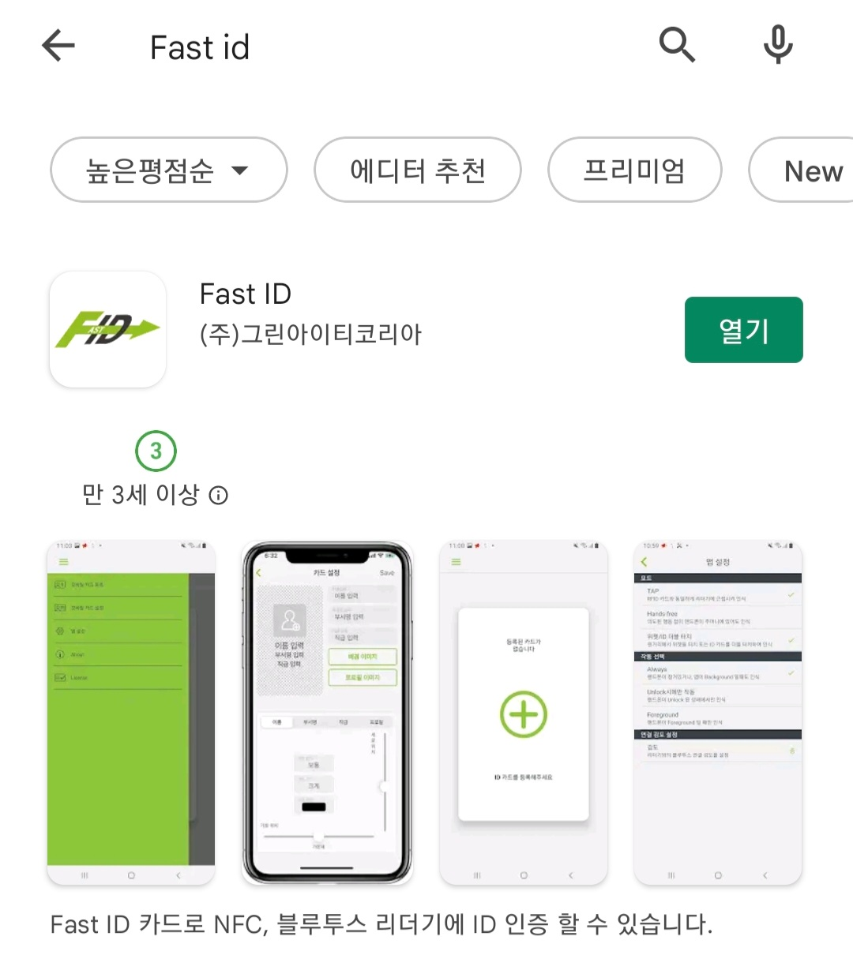

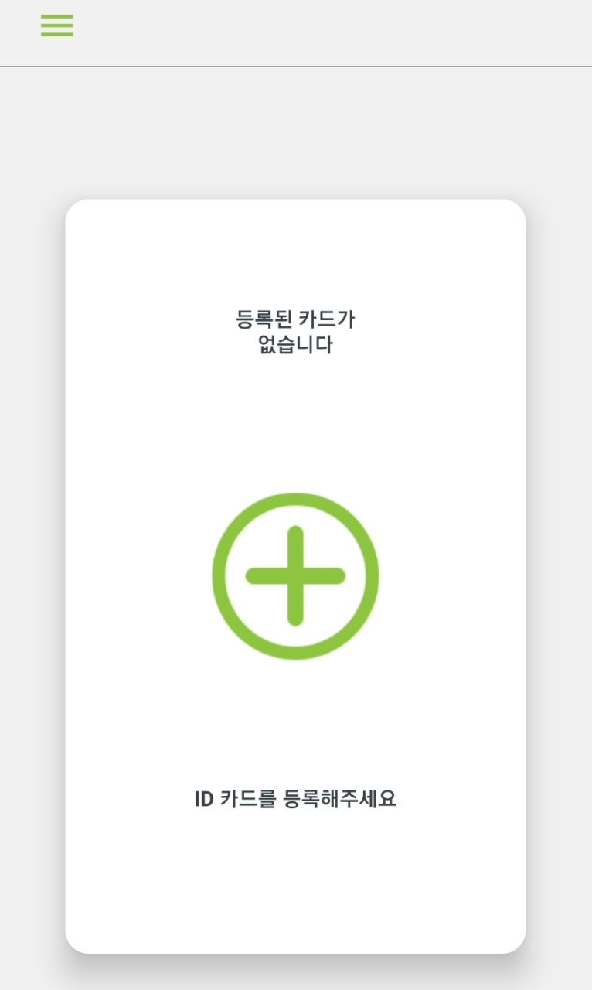
*APP 설치가 자동으로 안되는 경우
● 구글 Play 스토어에서 Fast ID를 검색한 후 ㈜그린아이티코리아에서 제작한 APP을 설치한다.
▷ 다시 메일로 들어가 본문의
링크를 눌러 등록절차를
이전페이지 2)부터 다시
진행한다.
<설치된 APP>
<APP 메인화면>
www.greenitkr.com

Slide 5
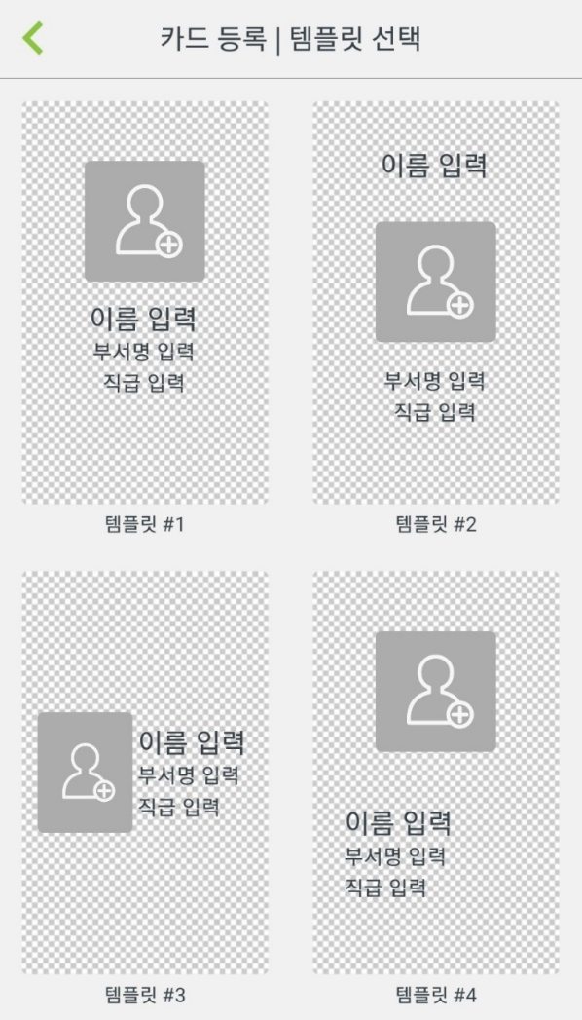
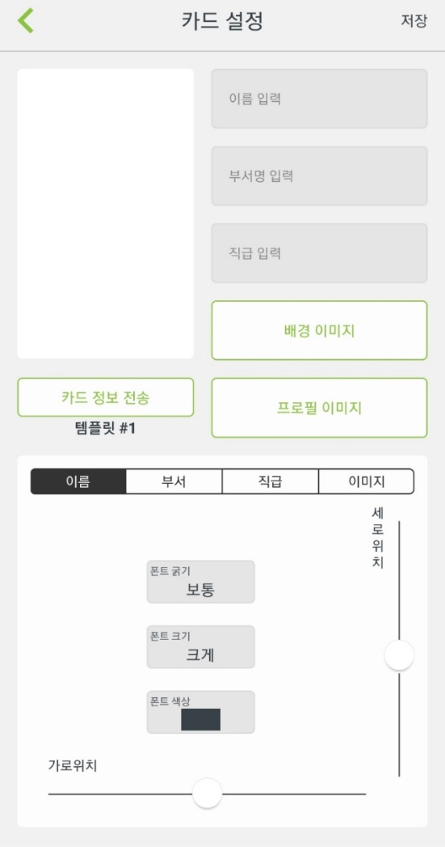
카드 등록
3. 카드 등록이 완료 되고 카드에 대한 사용자 정보 입력을
하게 된다.
1) 카드 타입 선택(템플릿 선택)
“프로필 사진, 이름, 부서명, 직급” 위치 선정
- 다음 단계에서 위치를 직접 수정할 수 있다.
2) 카드 정보 입력
▷ 카드에 표기될 이름, 부서명, 직급 정보를 입력한다.
배경 이미지, 프로필 이미지를 설정할 수 있다.
▷ 이름, 부서, 직급, 프로필 이미지의 위치,
폰트 굵기, 크기를 수정할 수 있다.
설정이 완료되었으면 상단 오른쪽 “저장”버튼을 눌러 저장한다.
www.greenitkr.com

Slide 6
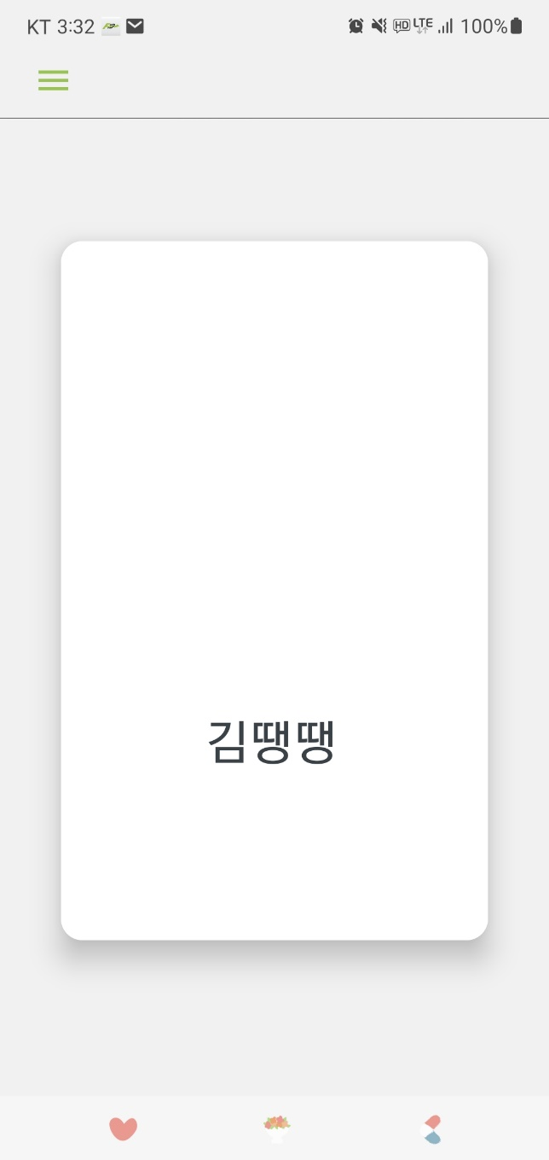
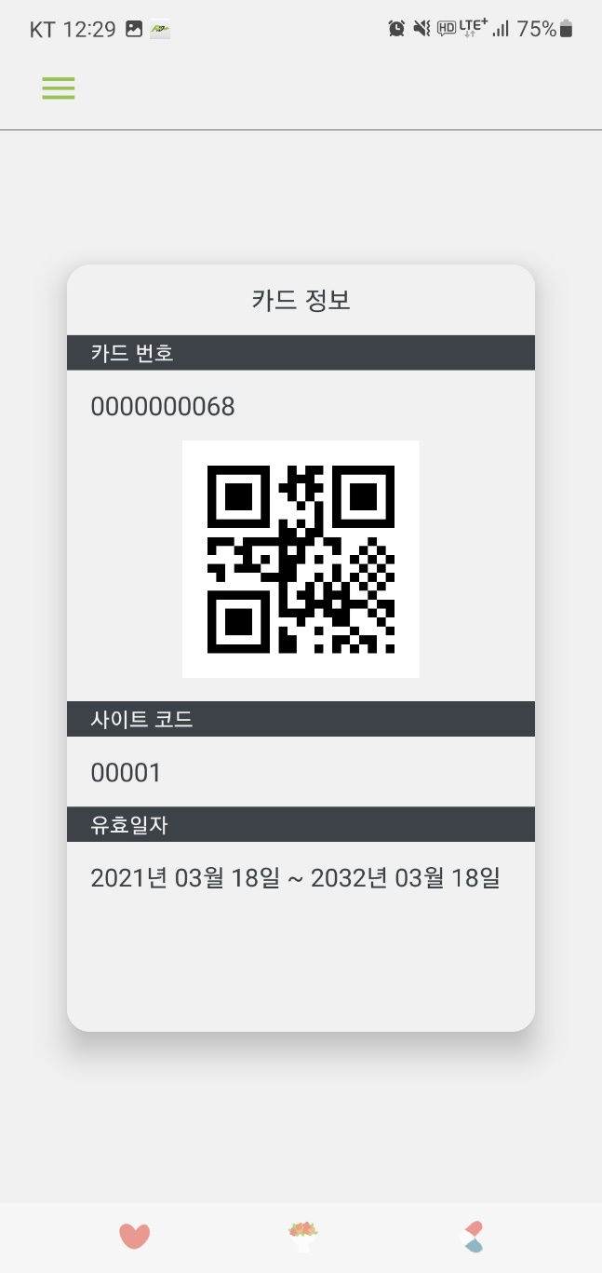
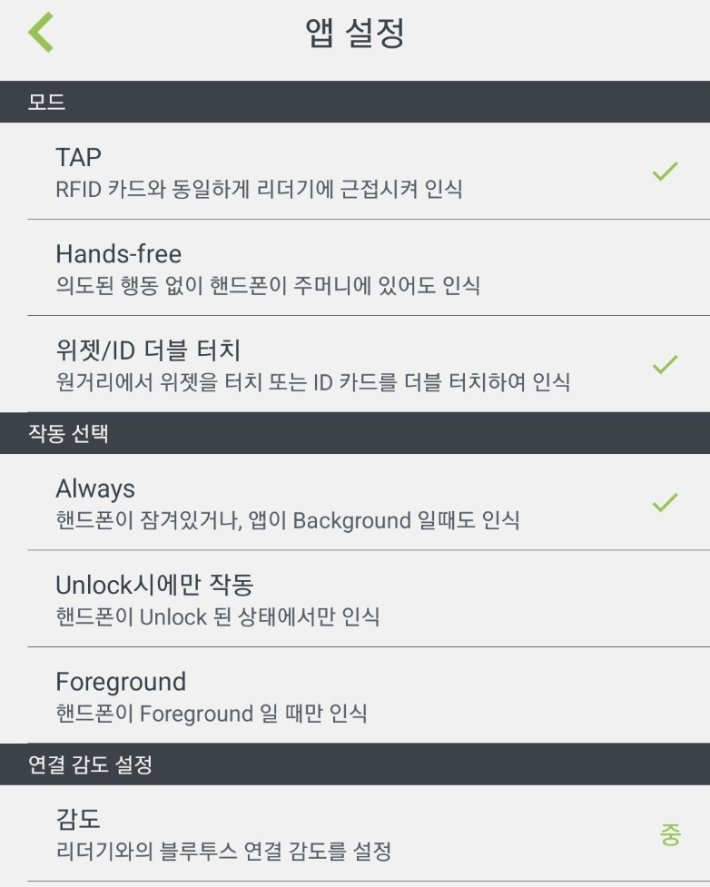
모바일ID 발급 완료시
모바일 ID 발급이 완료 되었다면
상단 메뉴 버튼을 눌러 앱설정
메뉴로 들어간다.
1) 모드
TAP : 리더기에 가깝게 근접시켜 인식
Hands-free : 인식 거리에서 상시인식
위젯/ID 더블 터치 : ID카드를 터치해야
인식
2) 작동 선택
Always : 상시 동작
Unlock시에만 작동 : 폰 잠금해제 시
Foreground : App open 시
3) 연결 감도 설정
감도 : 강 > 중 > 약
* 블루투스 기능을 활성화를 해야 모바일 ID가 동작한다.
앱 설정까지 완료하였다면 세팅 끝. 편히 사용하시면 됩니다.
www.greenitkr.com

